Slide 1
计算机问题求解 – 论题1-10 - 函数
2017年12月7日

Slide 2
问题1:
“函数”与“关系”有什么异同？
“函数”与“集合”是什么关系？
令关系ƒ:R→R, ƒ(x) = x+1， ƒ是否是函数？
就上述关系，我们熟悉的ƒ(2)该如何表示？
ƒ(2)={3}？ƒ(2)=3？

Slide 3
函数的型构（signature）：
ƒ:R→R, ƒ(x) = x+1
问题2：你能用上例来解释什么是函数的Domain（定义域）? Codomain（陪域）？Range（值域）？
你能用上例来解释什么是well defined function?
你能否构造一个不是well defined function?
Notes:
Well define 处处有定义

Slide 4
( See Figure above)
问题3：
你是否能解释一下？
Notes:
一定有交点；
交点唯一

Slide 5
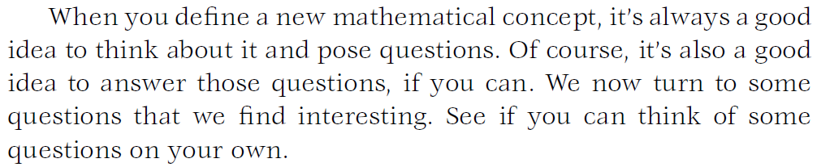
问题4:
书中提出了什么问题? 你想出了什么“自己”的问题吗？
Notes:
函数相等到底是什么含义？本质是什么？
函数之间有没有包含于关系？
函数作为关系，有什么“问题”？
函数作为集合，有什么“问题”？

Slide 6
问题5：
函数相等到底是什么含义？
函数作为关系，会让你想起什么？
函数作为集合，会让你想起什么？
函数作为“函数”，它们的相等，会让你想起什么？
Notes:
通过定义函数来比较不同集合的势（大小）

Slide 7
几种特殊的函数
满射(surjective, onto)
ƒ:A→B是满射的：ran(ƒ)=B, iff. ∀y∈B, ∃x∈A, 使得ƒ(x)=y
单射(injective, one to one)
ƒ:A→B是单射的：∀y∈ ran(ƒ), ∃!x∈A, 使得ƒ(x)=y iff. ∀x₁,x₂∈A, 若x₁≠x₂，则ƒ(x₁) ≠ƒ(x₂) iff. ∀x₁,x₂∈A, 若ƒ(x₁) =ƒ(x₂)，则x₁=x₂。
双射(bijective)
满射+单射

Slide 8
几种特殊的函数：例子
ƒ:R→R, ƒ(x)= -x²+2x-1
ƒ:Z⁺→R, ƒ(x)= ln x,
ƒ:R→Z, ƒ(x)= ⎣x⎦,
ƒ:R→R, ƒ(x)= 2x-1，
ƒ:R⁺→R⁺, ƒ(x)= (x²+1)/x
注意：f(x)≥2, 而对任意正实数x，f(x)=f(1/x)
ƒ:R×R→R×R, ƒ(<x,y>) = <x+y, x-y>,
ƒ:N×N→N, ƒ(<x,y>) = | x²-y²|
单射
问题6: 为什么?
满射
双射
双射

Slide 9
有限集合上一一对应的函数的例子
S={1,2,3}, 可以在S上定义6个不同的一一对应的函数 (每一个称为一个“置换”):

Slide 10
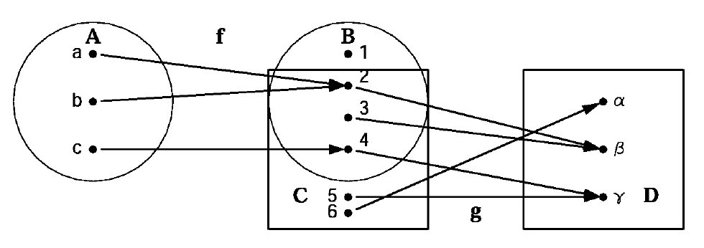

函数的复合

Slide 11
问题7: 这两个定义有什么关联？有区别吗？
Notes:
型构不一样
函数复合可以用关系复合来表示；
但关系的复合未必满足函数定义

Slide 12
函数的复合运算是否也满足结合律？
g °(f °h) = (g °f )°h
如何证明这个定律？

Slide 13

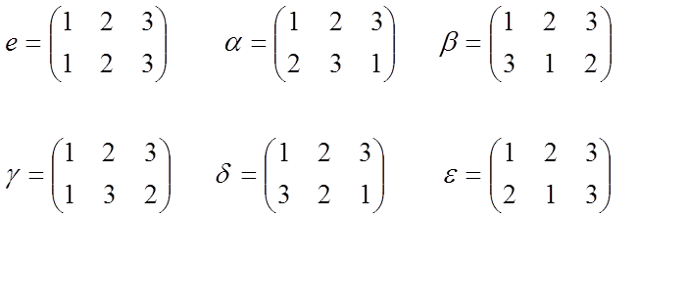
问题8:
δα 和 (δα)(x) 有什么不同?
○
○
α = { (1,2), (2,3), (3,1) };
δ = { (1,3), (2,2), (3,1) };
∴ δα = { (1,2), (2,1), (3,3) } = ε
任意的两个函数的复合运算结果，一定还落在这六个函数中吗？
Notes:
F是函数；f(x)是值域中的某个值
群论

Slide 14
问题9:
你能否讨论一下函数复合与函数性质之间的关联?
Notes:
单射
满射

Slide 15
复合运算保持 函数性质：单射
单射的复合是单射
定理：如果f :A→B, g:B→C均是单射，则g °f:A→C也是单射。
证明要点：
若不然，即存在x₁,x₂∈A, 且x₁≠x₂，使得g °f(x₁)=g °f(x₂) ，设 f (x₁)=t₁, f (x₂)=t₂，
如果 t₁=t₂，与f是单射矛盾。
如果 t₁≠ t₂，与g是单射矛盾。

Slide 16
但是…
若g °f是单射，能推出f 和g是单射吗？
显然，f一定是单射。
若存在t₁,t₂∈B, t₁≠t_{2，}但g(t₁)=g(t₂) , (即：g不是单射！)
只要 t₁或者t₂ 不在f 值域内，则g °f 仍然可能是单射。

Slide 17
B
A
C
f
g

Slide 18
关于反函数
关系的逆 VS 函数的反
问题10:
为什么函数存在反函数的充分必要条件是该函数是bijection?
Notes:
任何一个关系L，可以定义其逆关系 L⁻¹ = {(y, x) ∈ Y × X | (x, y) ∈ L}.
将函数视为一个关系，可以得到相应的逆关系，但是逆关系未必是函数，反函数不一定存在
一个函数若具有反函数$f^{−1}$，该反函数所对应的集合必然和该函数所对应的关系的逆关系所对应的集合相同
从well-define 推导Bijection的充要条件

Slide 19
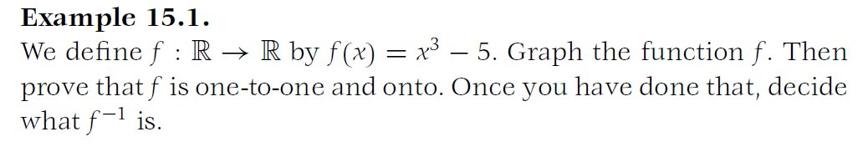

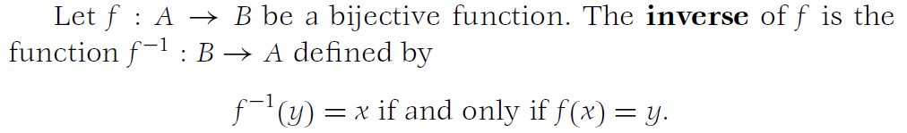
Hint:

Slide 20
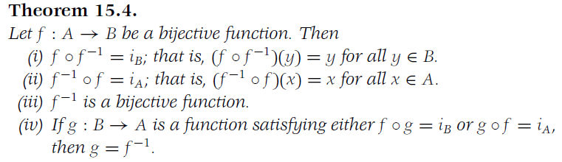
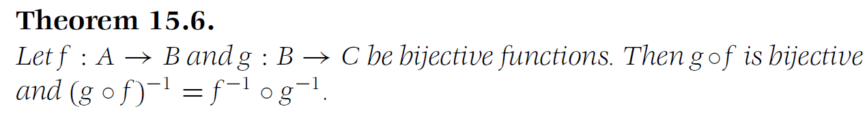
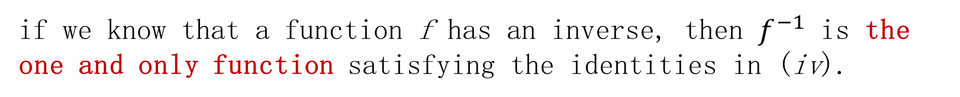
if we know that a function f has an inverse, then $f^{−1}$ is the one and only function satisfying the identities in (iv).

Slide 21
Hashing: 计算机科学中的多对一函数
In feasible size
Very large, but only a small part is used in an application
E[0]
Index distribution
Collision handling
E[1]
x
Hash Function
Key Space
E[k]
H(x)=k
Value of a specific key
A calculated array index for the key
E[m-1]

Slide 22
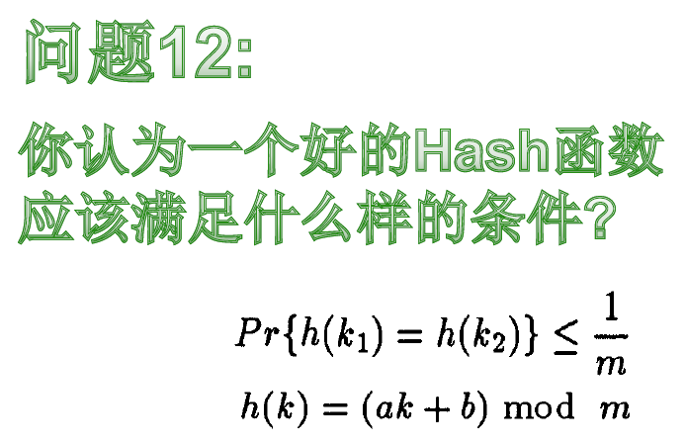

Slide 23

Open topic-1
分析符合函数$g∘f$为surjective/injective/bijective时，函数$g与f所$需满足的特性，并给出相应证明

Slide 24
课外作业
UD 13.3-13.5, 13.11, 13.13;
UD 14.8, 14.12, 14.13, 14.15;
UD 15.1, 15.6, 15.7, 15.11-15.15; 15.20
UD 16.19-16.22
UD 27.6 (可选)

